Slide 1
МКОУ «СОШ ст. Екатериноградской»
Урок по окружающему миру в 1 «А» классе.
Учитель Сурцева Инна Владимировна.

Slide 2
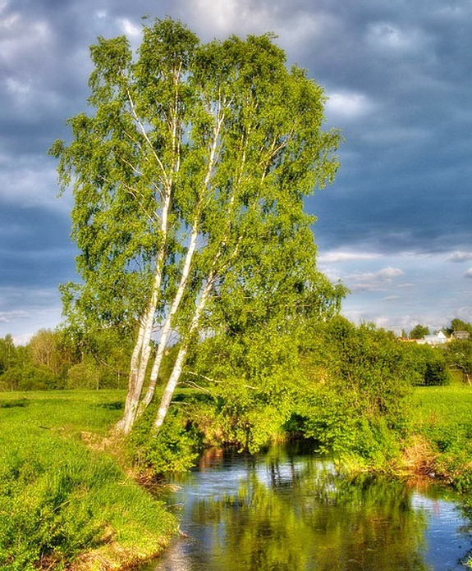
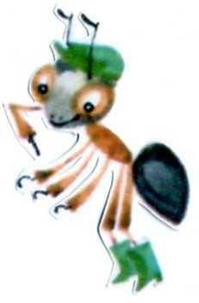
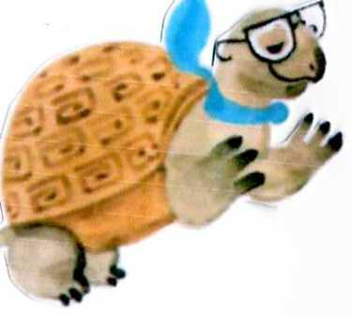
Летом

Slide 3
Какое сейчас время года? Найдите его на годовом круге. Посмотрите, какое время года было до него. А какое будет после?
ЛЕТО
ОСЕНЬ
ЗИМА
ВЕСНА

Slide 4
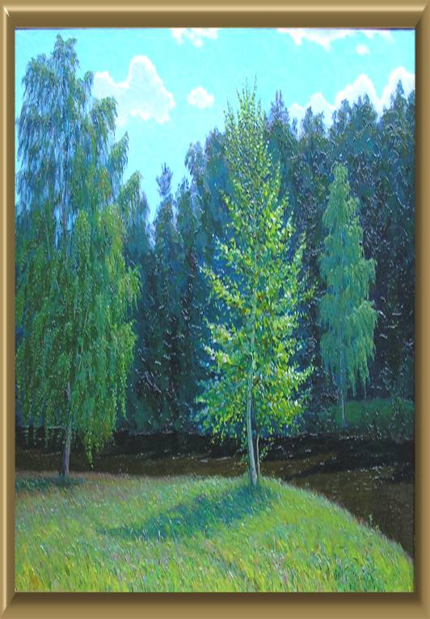

Когда наступит лето?

Slide 5
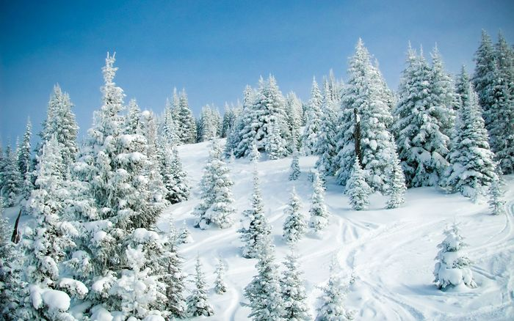
ЗИМА

Slide 6
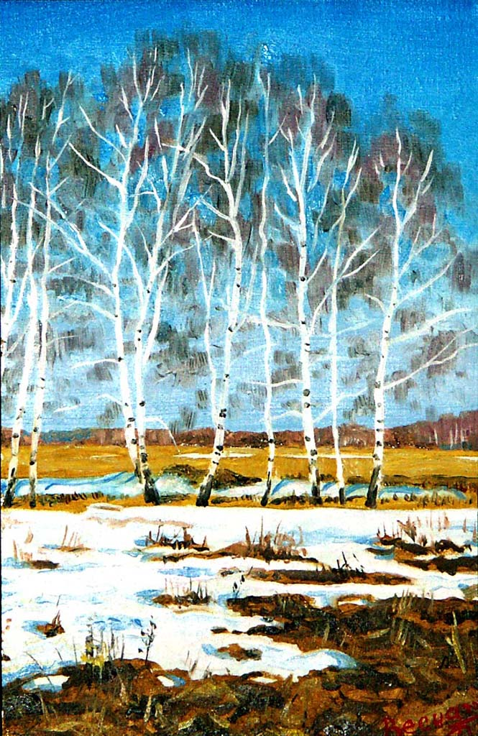
ВЕСНА

Slide 7
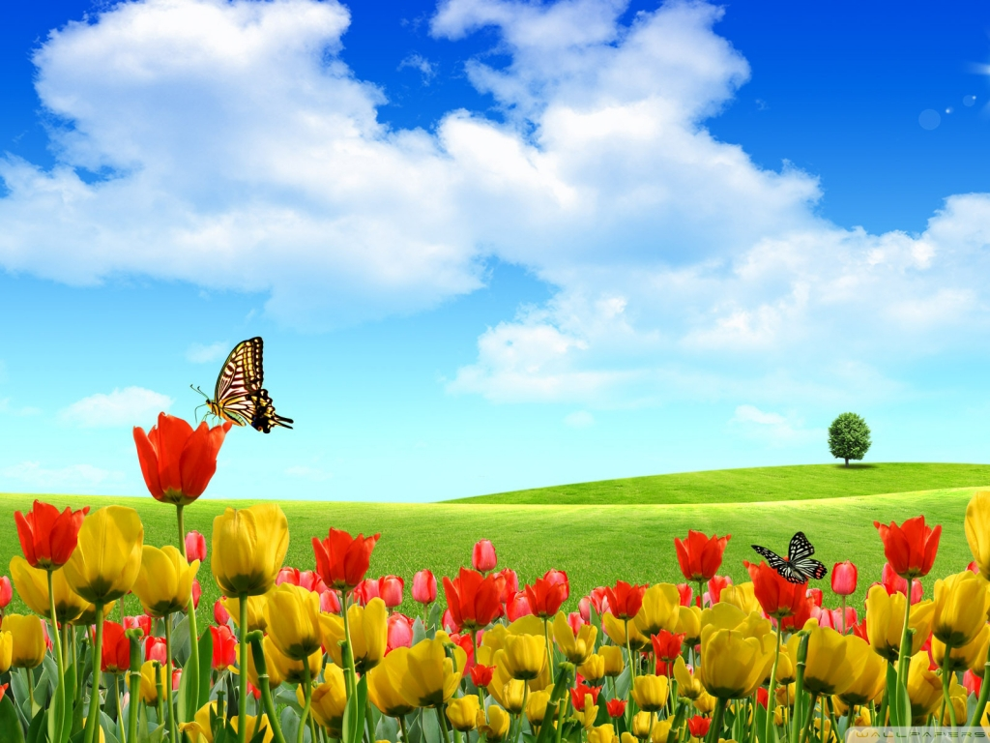
ЛЕТО

Slide 8
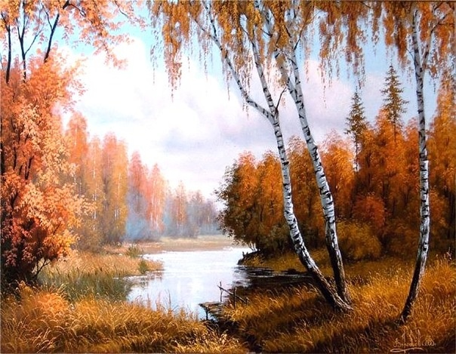
ОСЕНЬ

Slide 9
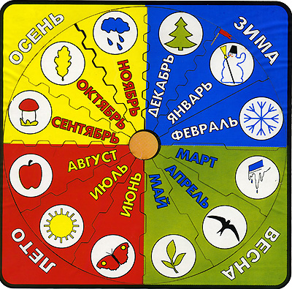

Slide 10
Двенадцать братьев
Разно называются
И разными делами
Занимаются?
Месяцы года

Slide 11
ВЕСНА
ЛЕТО
ОСЕНЬ
ЗИМА
АВГУСТ
МАЙ
ОКТЯБРЬ
АПРЕЛЬ
ЯНВАРЬ
ФАВРАЛЬ
ИЮЛЬ
ДЕКАБРЬ
СЕНТЯБРЬ
ИЮНЬ
МАРТ
НОЯБРЬ

Slide 12

К какому времени года относится месяц
Соедини в какое время года
можно наблюдать это природное явление?
август
май
ноябрь
март
февраль
грозовые ливни
снегопад
листопад
ледоход
весна
лето
осень
зима

Slide 13
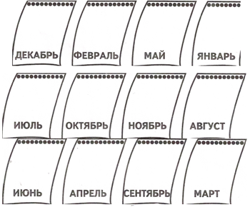

Slide 14
Вопрос 1. Отметь названия времён года.

Slide 15
Вопрос 2. Отметь осенние месяцы.

Slide 16
Вопрос 3. Отметь зимние месяцы.

Slide 17
Вопрос 5. Отметь весенние месяцы.

Slide 18
Вопрос 5. Отметь первый месяц года.

Slide 19
Вопрос 5. Что лишнее? Отметь.

Slide 20
Хлопайте, если бывает;
топайте, если не бывает.
Осенью: листопад, дождь, иней, капель.
Зимой: гроза, снег, метель, гололёд, пурга.
Весной: гроза, ледоход, подснежник, листопад.
Летом: гроза, капель, радуга, вьюга, жара.

Slide 21
Спасибо за работу!
Урок окончен!

